Slide 1
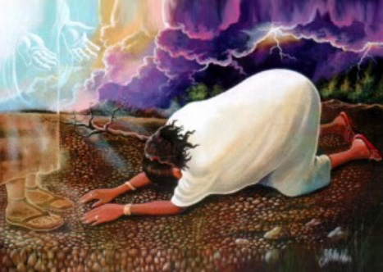
지존하신 주 이름 앞에
지존하신 주님 이름 앞에 모두 무릎 꿇고 다 경배해
거룩하신 주님 보좌 앞에 엎드려 절하세
예수는 그리스도 예수는 주
하나님의 영으로 경배드리리

